Slide 1
Formation des présidents de bureau de vote – Partie 1
SPW Intérieur et Action sociale
Direction de la Prospective et du Développement
Septembre-octobre 2024

Slide 2
Avertissement
Cette présentation constitue un support de formation qui peut être adapté en fonction, notamment, du degré de connaissance des participants.

Slide 3
Coordonnées utiles
Adresse du local de dépouillement
Secrétaire du bureau de dépouillement
Président du bureau communal (pour le dépouillement communal)
Président du bureau de canton (pour le dépouillement provincial)
Service Elections de votre commune
Police | 101
Urgences | 112

Slide 4
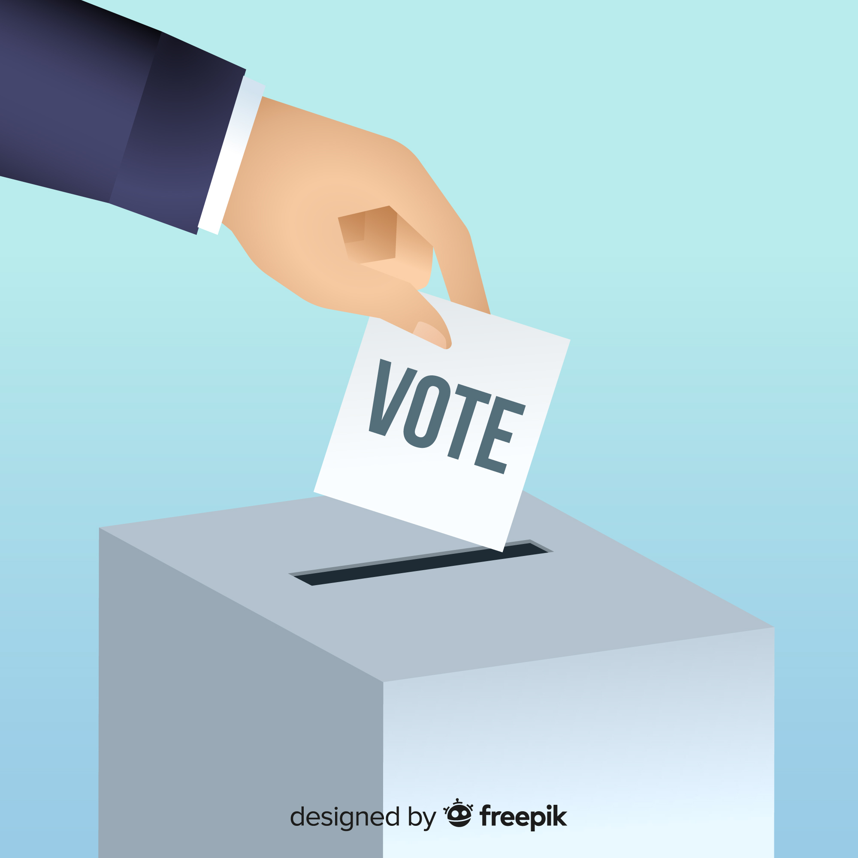
Contenu - Avant le scrutin
Le jour de scrutin
Après la clôture du scrutin

Slide 5
Base légale
Code de la démocratie locale et de la décentralisation, quatrième partie
https://electionslocales.wallonie.be

Slide 6
Avant le scrutin

Slide 7
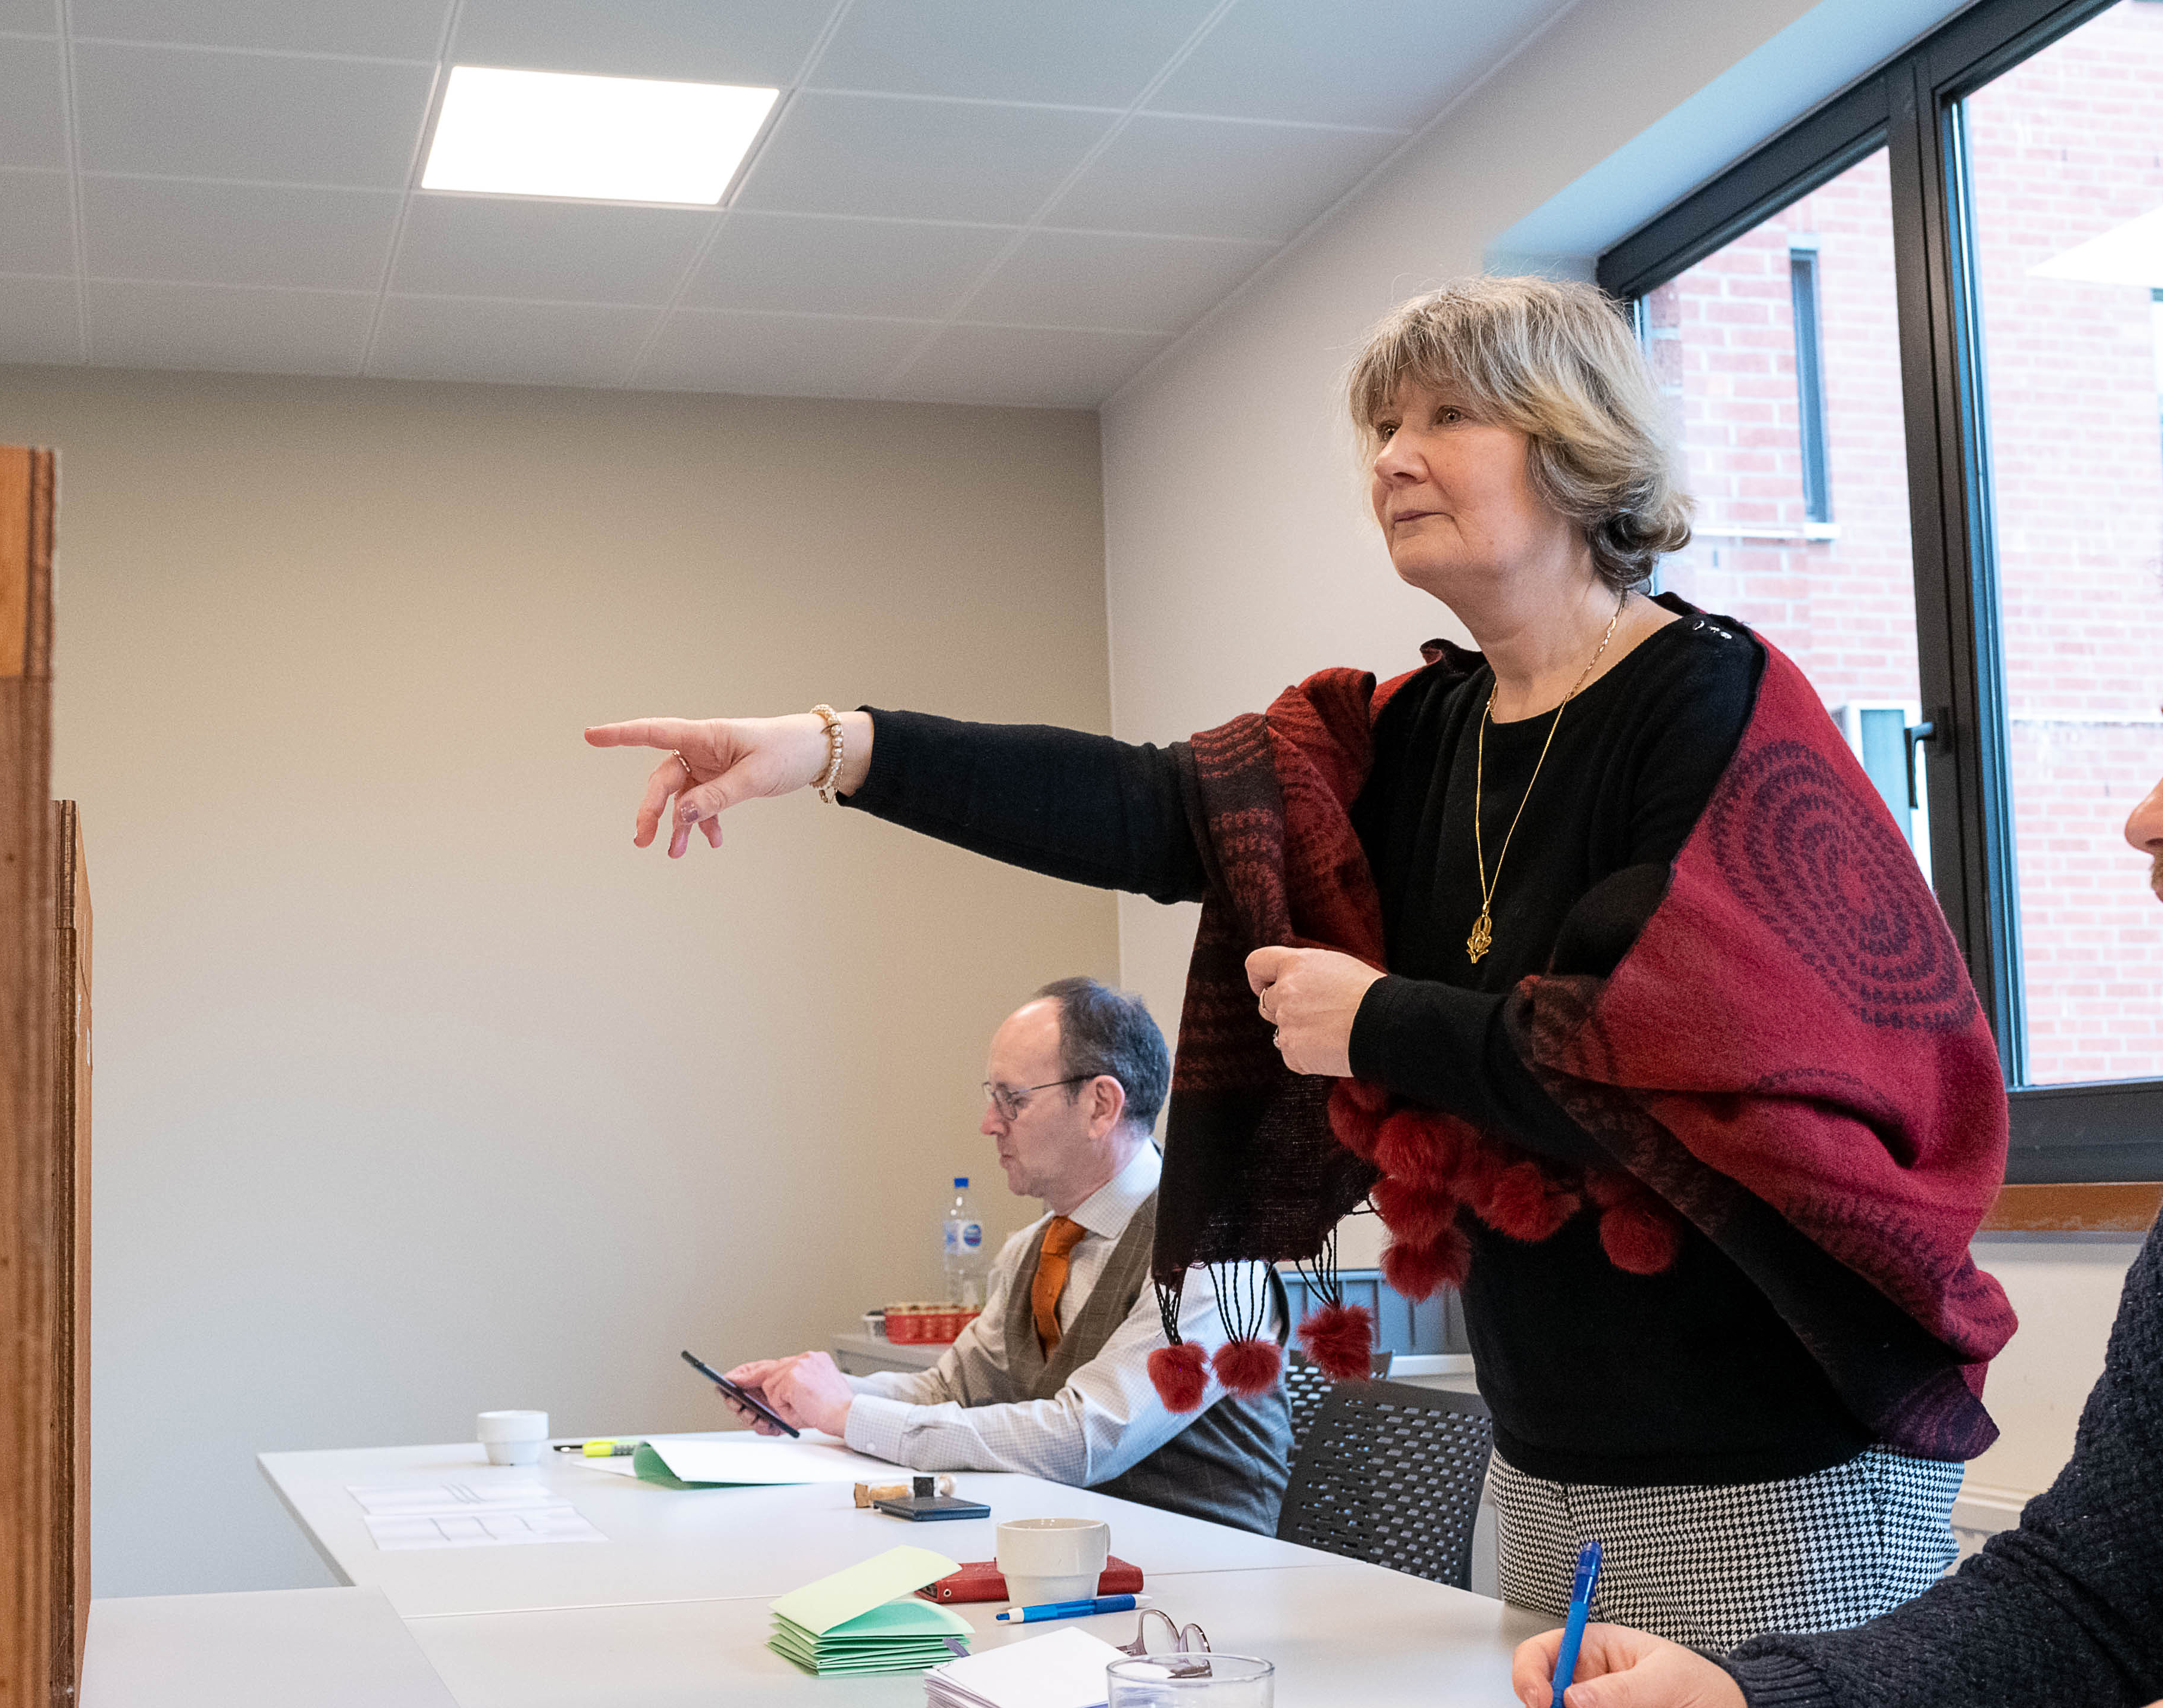
Responsabilités du président
Désigner un ou une secrétaire parmi les électeurs belges de la commune où se situe le local de vote et en informer le président du bureau communal ;
Veiller à l’aménagement du local de vote ;
Assurer le maintien de l’ordre ;

Slide 8
Responsabilités du président (2)
Faciliter l’exercice du droit de vote et garantir le secret du vote ;
Consigner au procès-verbal les activités dans son local de vote ;
Transmettre les urnes et les documents électoraux au président du bureau de dépouillement correspondant.

Slide 9
Le secrétaire
Le président du bureau de vote désigne son secrétaire parmi les électeurs de la commune. Il est votre bras droit pour toute la durée de la procédure.
Son rôle ?
pointer les électeurs entrant dans le local de vote ;
- sous votre supervision, compléter le PV.

Slide 10
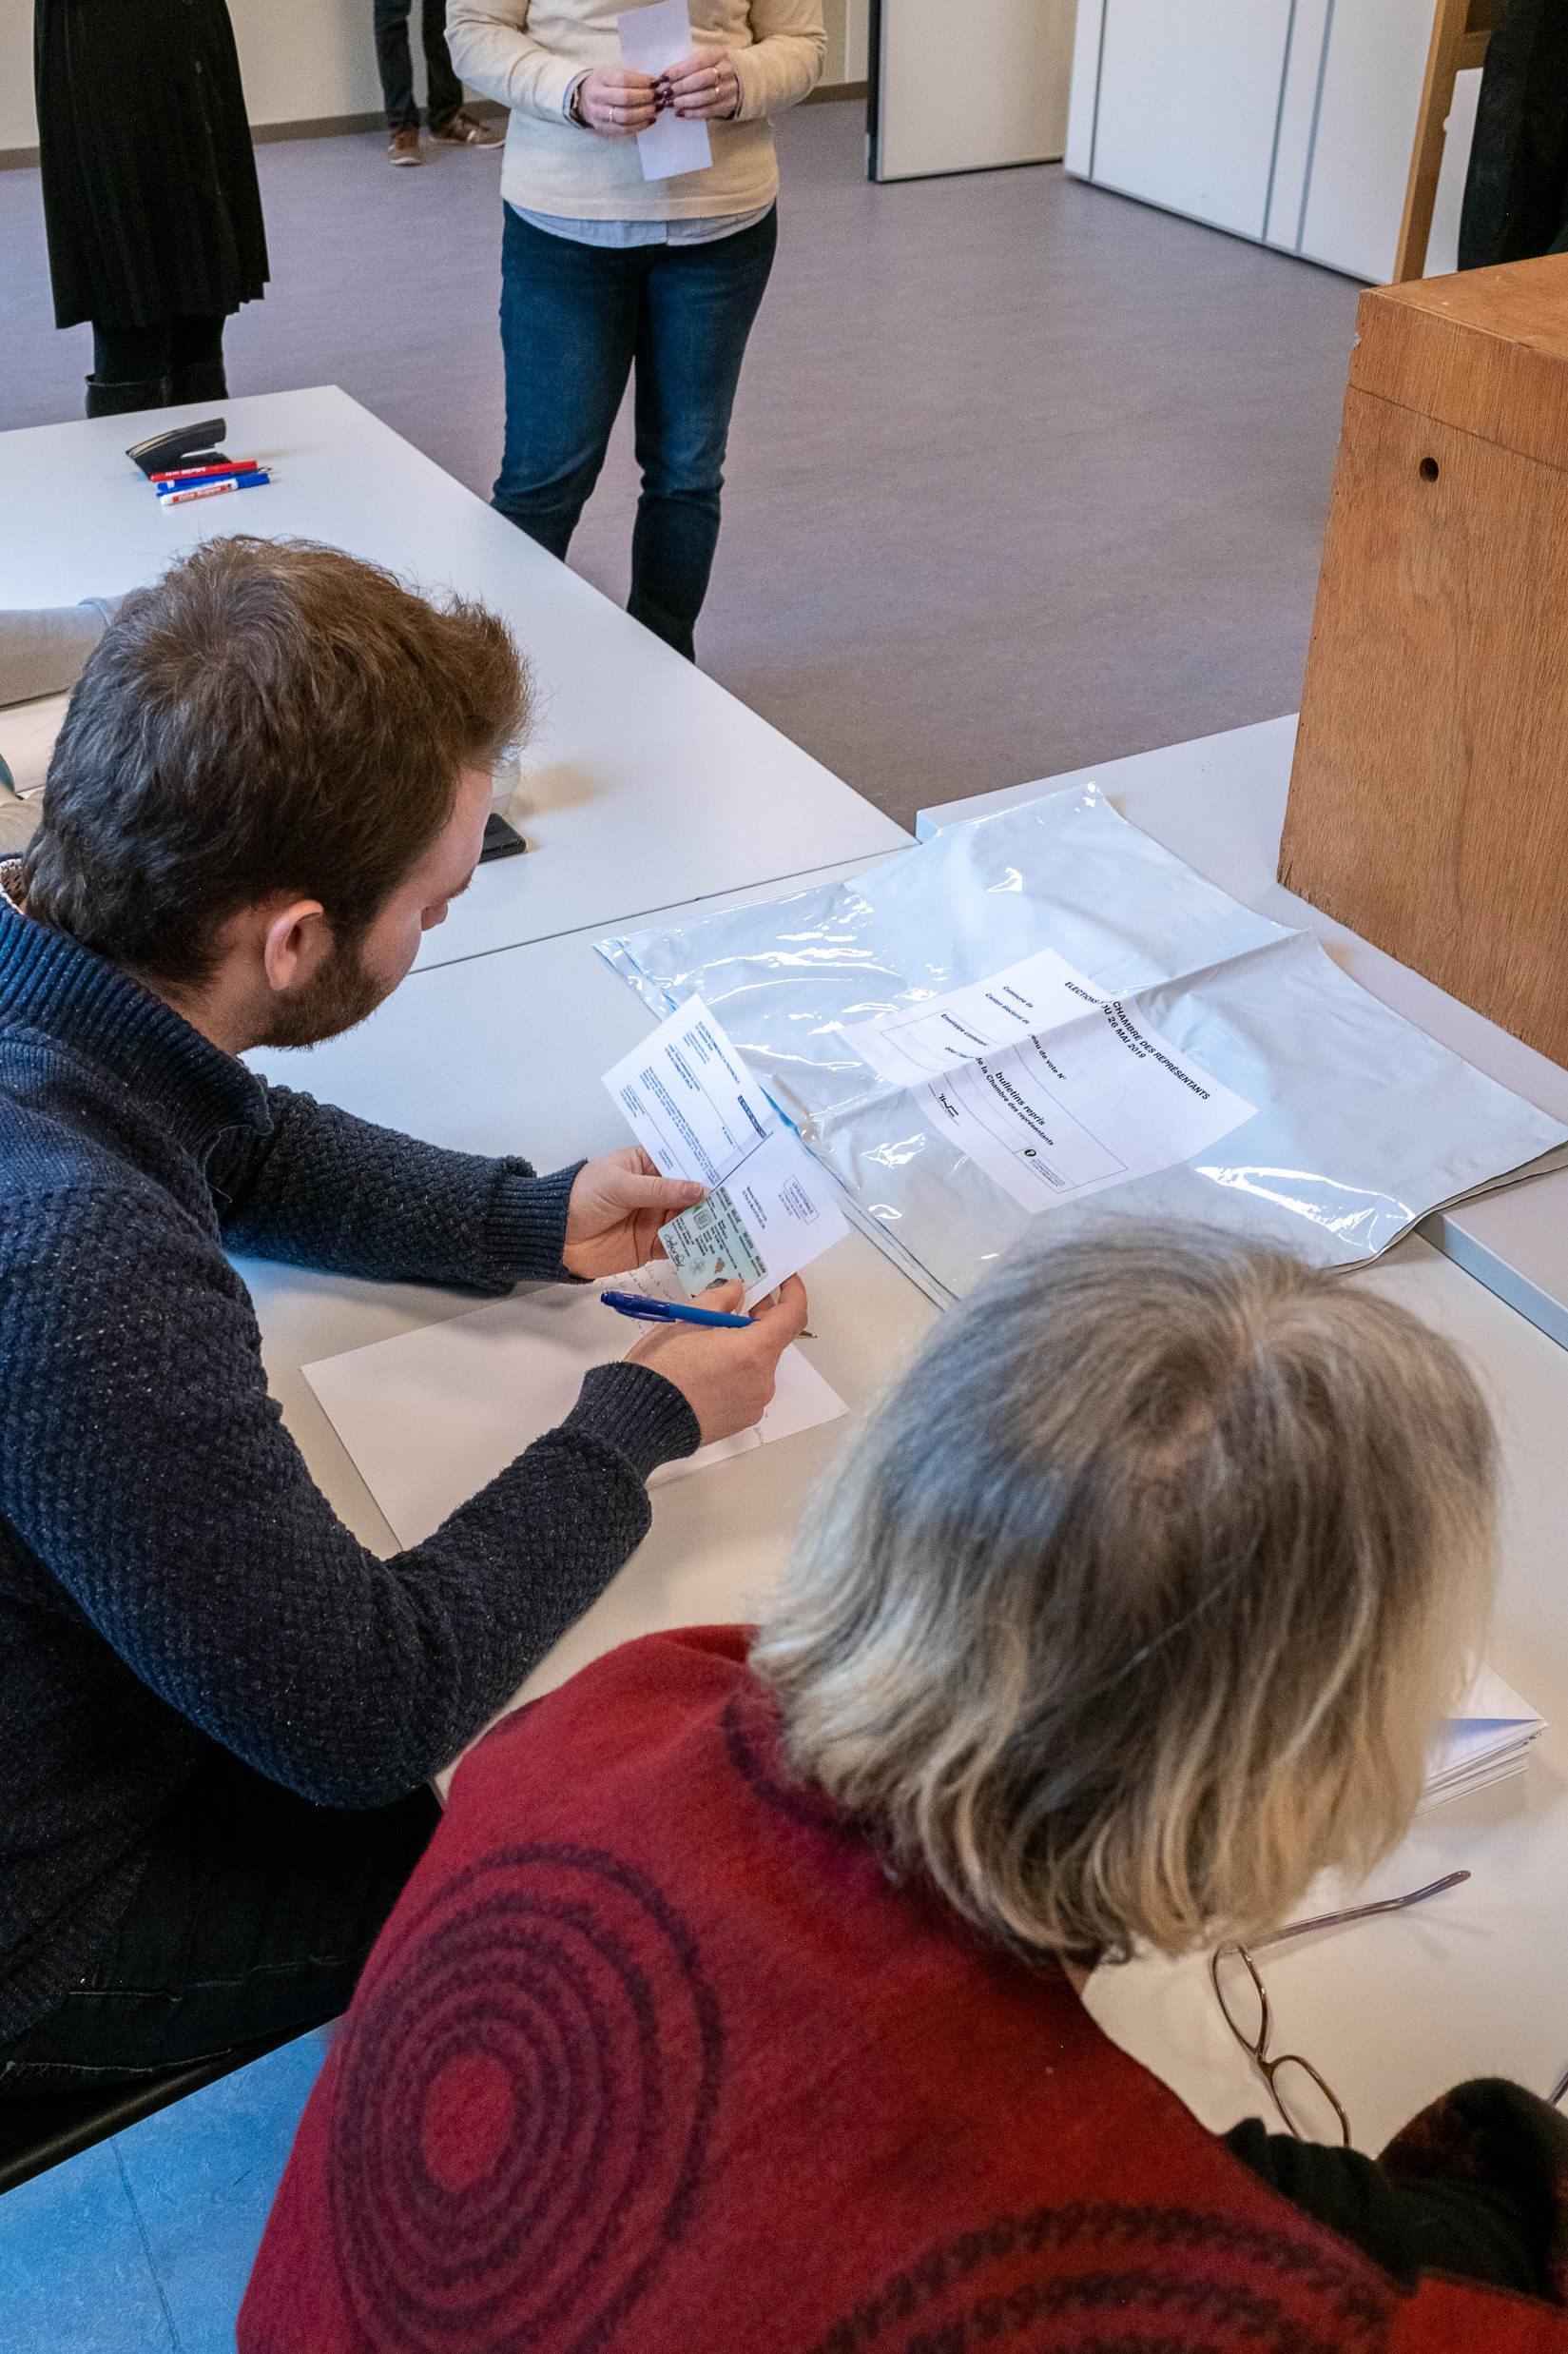
Les assesseurs
4 effectifs + 4 suppléants
Désignés par le président du bureau communal parmi les électeurs de la commune

Slide 11
Incompatibilités
Peuvent faire partie d’un bureau de vote : | Ne peuvent pas faire partie d’un bureau de vote :
Les membres de la famille d’un candidat Les directeurs généraux de la commune ou du CPAS Les directeurs financiers de la commune ou du CPAS | Les candidats Les témoins Les élus sortants

Slide 12
Préparation du local (1)
La semaine qui précède les élections, prenez contact avec l’administration communale pour vérifier les points suivants :
À quel moment votre local de vote sera-t-il prêt ?
À quel moment sera-t-il accessible ?

Slide 13
Préparation du local (2)
Comment procède-t-on à l’ouverture du local : recevez-vous une clé ou la commune enverra-t-elle un préposé pour cela le matin du scrutin ?
Le mobilier sera-t-il mis en place par le personnel communal ?
Le local est-il chauffé le week-end ?

Slide 14
Vérification des équipements
Mobilier dans le local : tables, chaises, isoloirs, pupitres, barrières (si nécessaire)
Formulaires / listes à compléter et enveloppes/
Affiches
Des timbres dateurs et tampons:
Nom district et commune
A voté par procuration
A exercé le rôle d'accompagnant
Matériel de vote : 2 urnes vides, scellés et crayons rouges

Slide 15
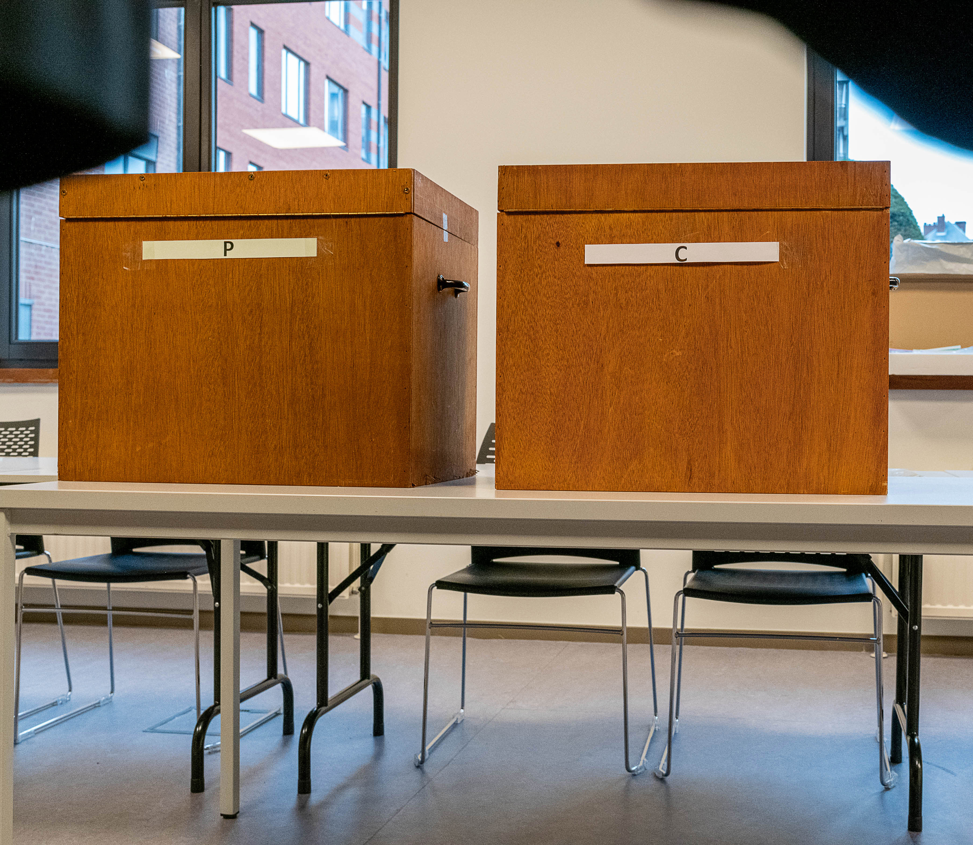
Les urnes (1)
Vous allez recevoir deux urnes :
Une pour les bulletins communaux portant la lettre C;
Une pour les bulletins provinciaux portant la lettre P.

Slide 16
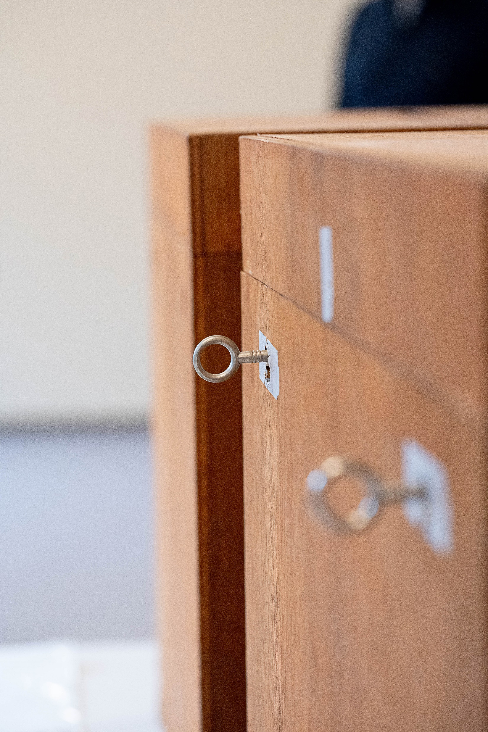
Les urnes (2)
Les urnes doivent porter le numéro du bureau de vote et doivent être scellées par :
un cadenas
ou
un collier de sécurité numéroté de type colson.

Slide 17
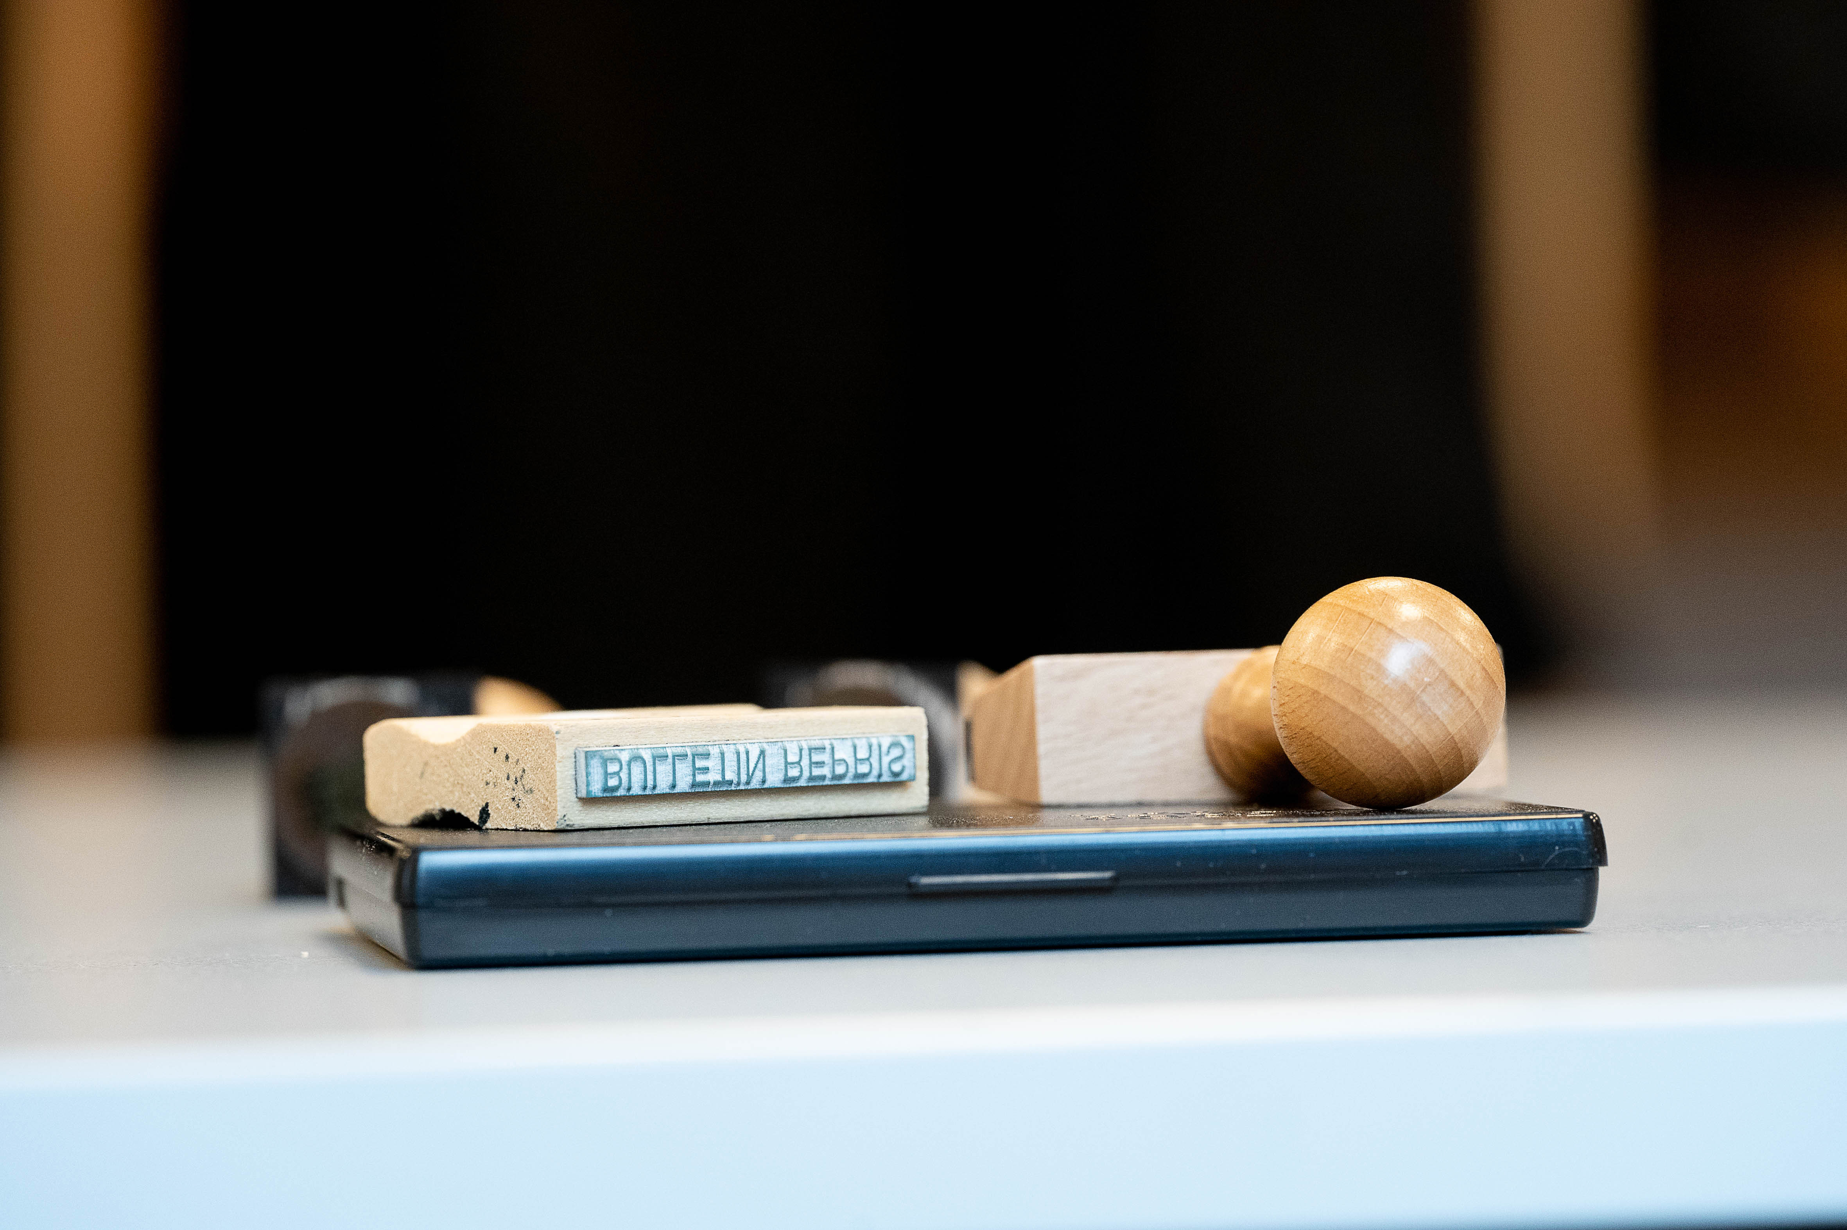
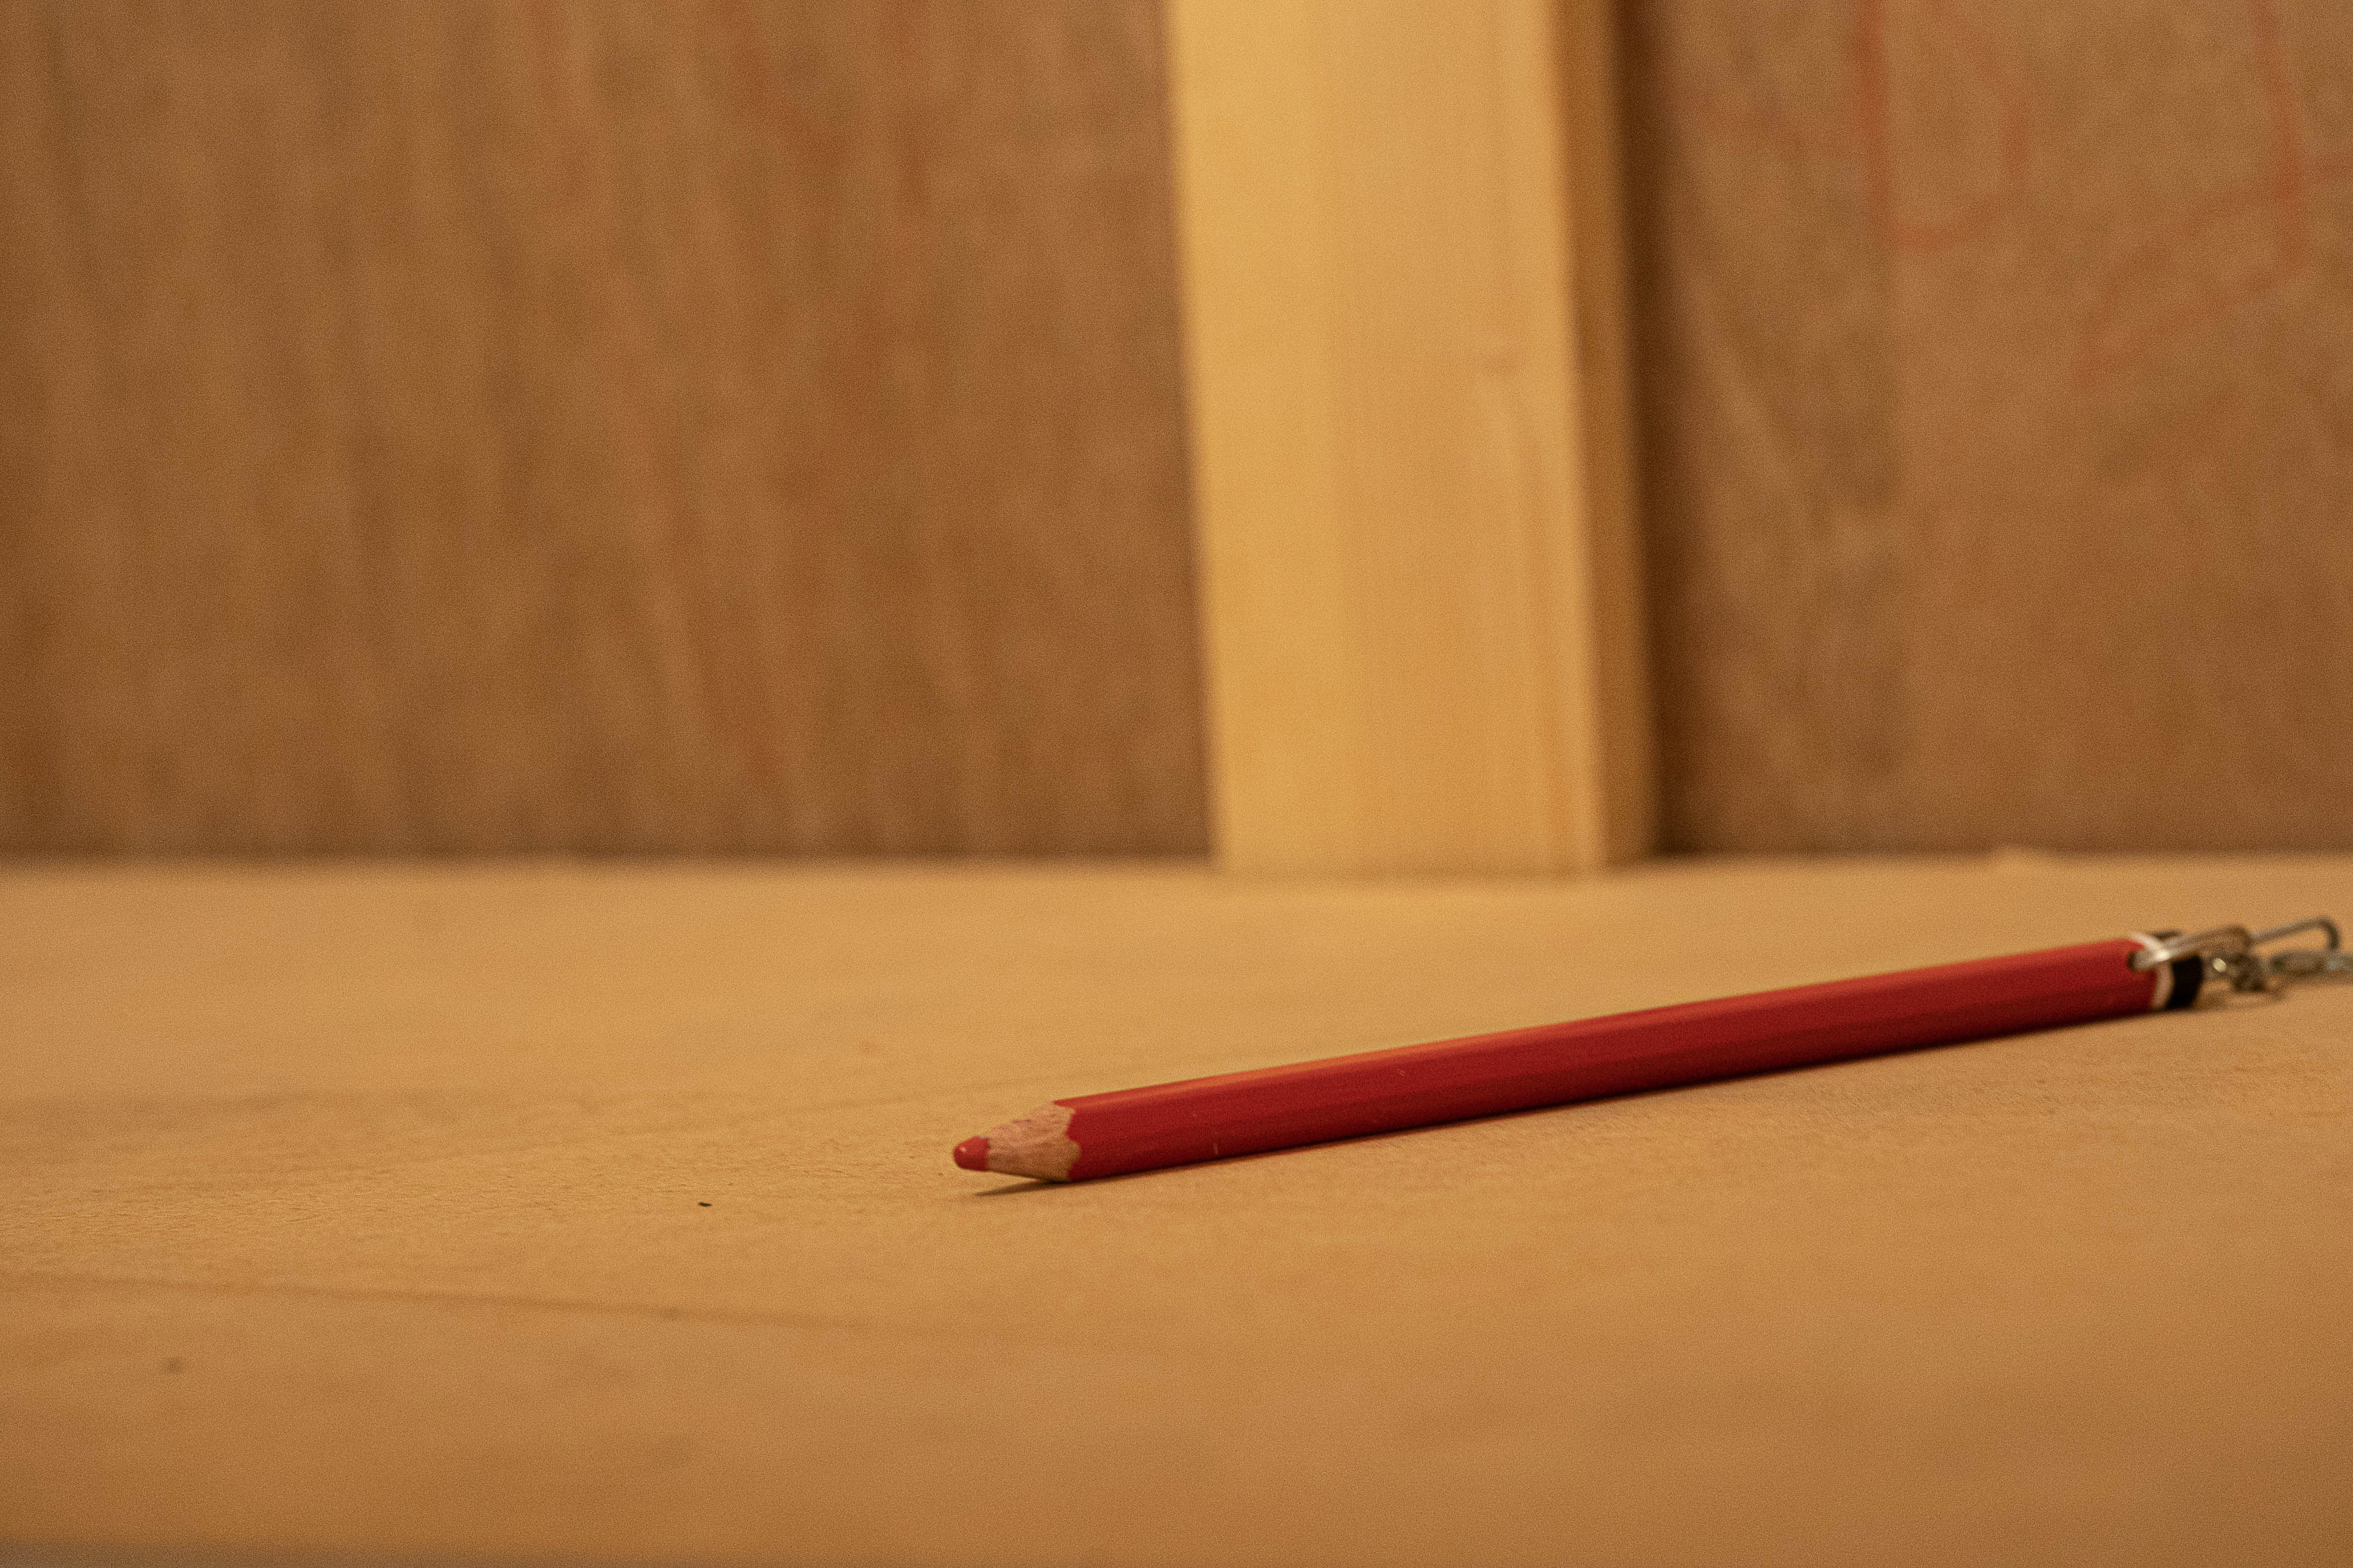
Le matériel électoral (1)
La commune vous aura délivré le matériel suivant :
Un timbre à date, avec boîte à tampon à encre noire, afin de marquer le nom du district électoral et de la commune ainsi que la date de l’élection sur tous les bulletins ;
Pour chaque isoloir, un crayon électoral à mine rouge attaché à une chaînette en métal à chacun des pupitres réservés au vote, ainsi que des crayons de rechange.

Slide 18
Le matériel électoral (2)
Six enveloppes destinées à contenir les bulletins des diverses catégories pour chaque élection (bulletins repris, bulletins inutilisés et bulletins modèles), accompagnées de trois étiquettes blanches et de trois étiquettes vertes ;
Une enveloppe destinée à contenir les deux exemplaires du procès-verbal à munir d’une étiquette blanche ;
Un exemplaire supplémentaire du procès-verbal, pouvant être utilisé comme brouillon.

Slide 19
Le matériel électoral (3)
Une enveloppe destinée à contenir l’exemplaire du registre de scrutin utilisé pour le pointage des électeurs absents ;
Deux enveloppes destinées à contenir les copies des registres de scrutin nécessaires au pointage des électeurs ;
Une enveloppe destinée à contenir les procurations accompagnées de leurs pièces justificatives.

Slide 20
Le matériel électoral (3)
Une enveloppe destinée à contenir le relevé des assesseurs absents, adressée au Procureur du Roi ;
Des signaux « Interdiction de fumer » ;
Des affichettes portant la mention « Prière de préparer votre carte d’identité et votre lettre de convocation ».

Slide 21
Le matériel électoral (4)
Des affichettes mentionnant le numéro du bureau de vote ;
Du ruban adhésif en vue de sceller les urnes ou des colliers de sécurité de type colson.

Slide 22
Le matériel électoral (5)
En même temps que la livraison des bulletins de vote, chaque bureau de vote doit recevoir une feuille vierge de papier électoral, de la dimension du bulletin de vote correspondant à leur circonscription, sur laquelle le bureau déterminera l’emplacement où le bulletin sera estampillé avant d’être remis à l’électeur (le bulletin modèle ou « gabarit »).

Slide 23
Le matériel électoral (6)
Des fournitures de bureau : matériel d’écriture, surligneurs, papier, taille-crayon, étiquettes blanches et vertes.

Slide 24
Les textes réglementaires
Un exemplaire du Code de la démocratie locale et de la décentralisation, 4ème partie, pour le local de vote.
Une reproduction à 150% du bulletin de vote à mettre à disposition des électeurs justifiant de cette nécessité, à leur demande et à raison d’un exemplaire par isoloir.
Un exemplaire de l’instruction aux électeurs, reproduit en gros caractères.

Slide 25
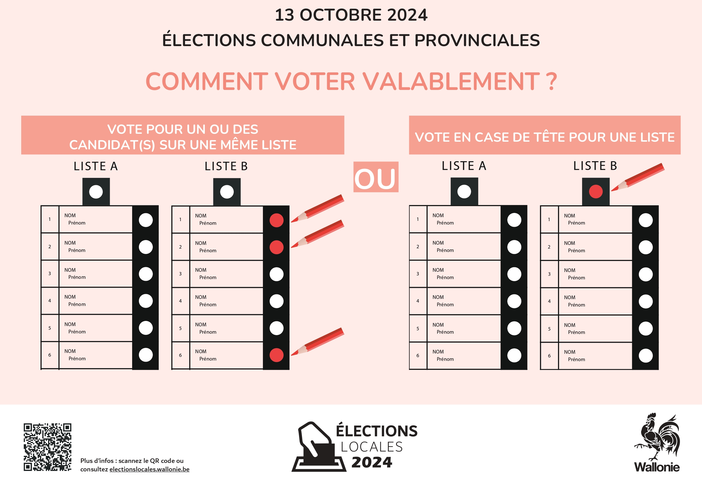
Dans la salle d’attente
Des affiches reprenant l’instruction aux électeurs ;
Une affiche « Comment voter valablement ? » ;
Une affiche reprenant la liste des candidats.

Slide 26
Les registres de scrutin (1)
Il reprend les électeurs qui sont convoqués pour voter dans le local dont vous avez la charge.
Il sert à effectuer le pointage des électeurs qui se présentent pour voter.

Slide 27
Les registres de scrutin (2)
Veillez à ce que chaque exemplaire porte bien les mentions suivantes : la date du scrutin, le nom de la commune, celui du district et le numéro du bureau de vote.

Slide 28
Les bulletins de vote (1)
Vous avez été informé par le président du bureau communal de l’adresse du bureau de dépouillement communal.
Si, cinq jours avant l’élection, vous n’avez pas reçu cette information, prenez contact avec le service « Elections » de votre commune.
Réception préalable des bulletins lors de la formation ou à domicile, par voie postale.
À n’ouvrir que le jour de l’élection en présence du bureau constitué !

Slide 29
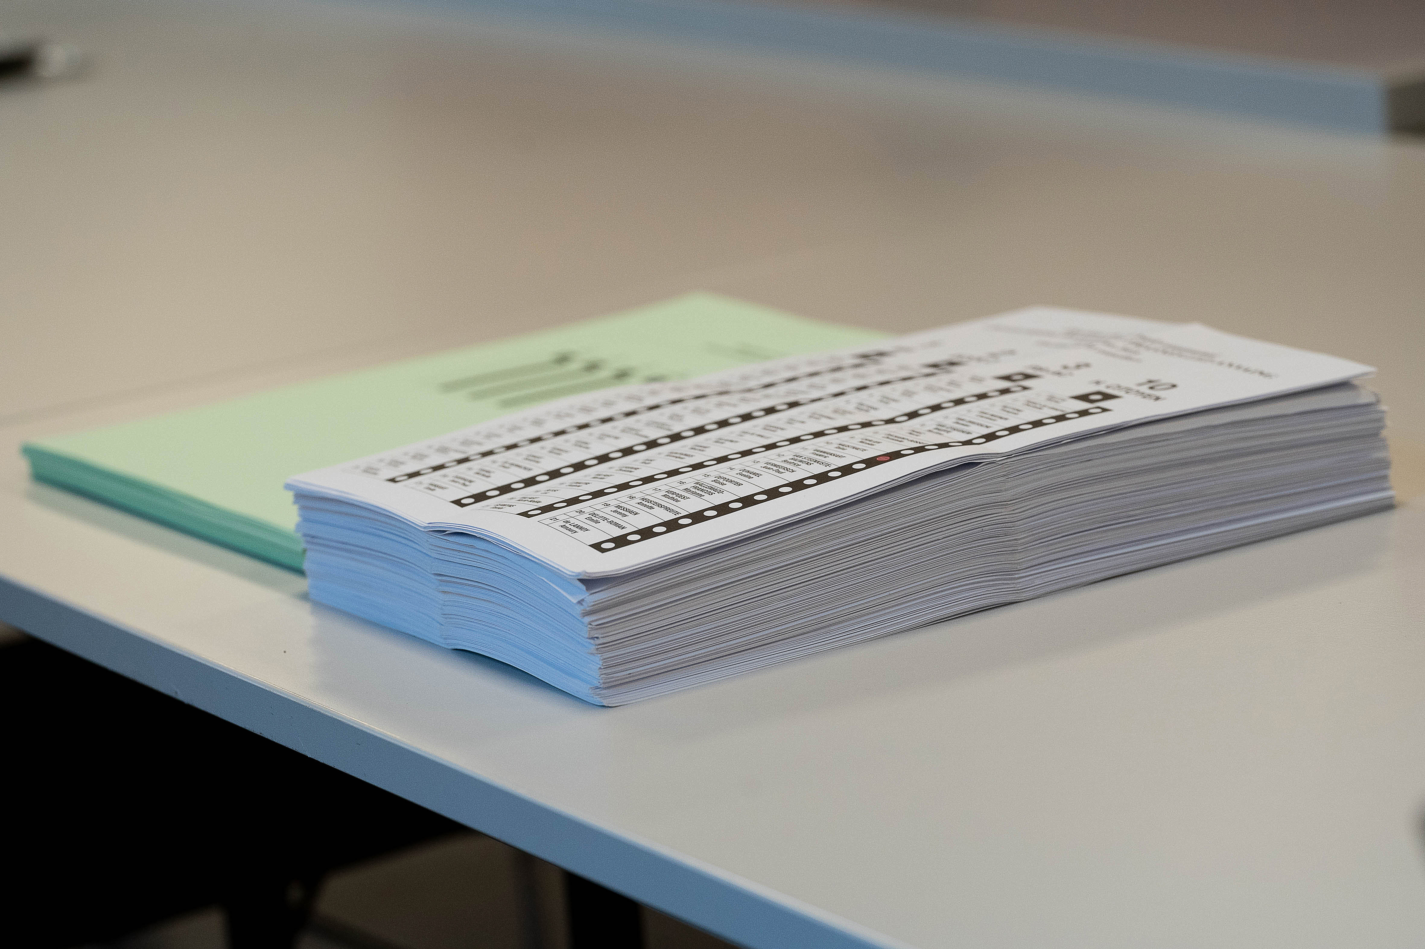
Avant l’ouverture des votes, comptez les bulletins et reportez leur nombre au PV.
Les bulletins de vote (2)

Slide 30
Les bulletins de vote (3)
Si vous ne disposez pas de moyen de locomotion, vérifiez auprès de l’administration communale la manière dont le transport des urnes est organisé vers les bureaux de dépouillement.

Slide 31
Les formulaires (1)
Ces formulaires sont annexés au formulaire de procès-verbal que vous recevrez pour le jour du scrutin. Vous aurez à les compléter au fur et à mesure de la procédure. En vous basant sur la liste ci-après, vérifiez que vous disposez bien de tous les formulaires nécessaires :
Procès-verbal du vote en trois exemplaires : 2 à amener au bureau de dépouillement communal, et 1 comme brouillon ;

Slide 32
Les formulaires (2)
Etat des installations électorales ;
Relevé des assesseurs absents ;
Serment des assesseurs et des témoins ;
Relevé des électeurs admis ;
Relevé des numéros de compte pour les jetons de présence.

